Slide 1
Les tris

Slide 2
Les tris
Le tri à bulle
Le tri par sélection
Le tri par insertion
Le tri par fusion
Le tri rapide

Slide 3
Le tri à bulle
L'algorithme parcourt la liste,
et compare les couples d'éléments successifs.
Lorsque deux éléments successifs ne sont pas dans l'ordre croissant, ils sont échangés.
Après chaque parcours complet de la liste, l'algorithme recommence l'opération.
Lorsqu'aucun échange n'a lieu pendant un parcours, cela signifie que la liste est triée :
l'algorithme peut s'arrêter.

Slide 4
tri à bulle
// tri à bulle
#define TRUE 1
#define FALSE 0
Void tri_a_bulle(int *t, int n){
Int j =0;
Int tmp =0;
Int en_desordre =1;
while(en_desordre){
en_desordre = FALSE;
for(j =0; j < n-1; j++){
if(t[j] > t[j+1]){
tmp = t[j+1];t[j+1] = t[j];t[j] = tmp;
en_desordre = TRUE;}}}}

Slide 5
Le tri par sélection
Le tri par sélection (ou tri par extraction) est un des algorithmes de tri les plus triviaux.
Il consiste en la recherche soit du plus grand élément (ou le plus petit) que l'on va replacer à sa position finale c'est-à-dire en dernière position (ou en première), puis on recherche le second plus grand élément (ou le second plus petit) que l'on va replacer également à sa position finale c'est-à-dire en avant-dernière position (ou en seconde), etc., jusqu'à ce que le tableau soit entièrement trié.

Slide 6
tri par sélection
// tri par sélection
void tri_selection(int *t, int n){
Int i, min, j , tmp;
for(i =0; i < n -1; i++){
min = i;
for (j = i+1; j < n ; j++)
if(t[j] < t[min])
min = j;
if(min != i){
tmp = t[i];
t[i] = t[min];
t[min] = tmp;}}}

Slide 7
Tri par insertion
Le tri par insertion consiste à parcourir la liste:
on prend les éléments dans l'ordre.
Ensuite, on les compare avec les éléments précédents jusqu'à trouver la place de l'élément qu'on considère.
Il ne reste plus qu'à décaler les éléments du tableau pour insérer l'élément considéré à sa place dans la partie déjà triée.

Slide 8
tri par insertion
Void tri_insertion(int* t, int n){
Int i,p,j;
Int x;
for(i =1; i < n; i++){
x = t[i];p = i-1;
While(t[p] > x && p-- >0) {} p++;
for(j = i-1; j >= p; j--) {t[j+1] = t[j];}
t[p] = x;}}

Slide 9
Tri par fusion
Le tri fusion est construit suivant la stratégie "diviser pour régner",
pour résoudre un gros problème, il est souvent plus facile de le diviser en petits problèmes élémentaires.
Une fois chaque petit problème résolu, il n’y a plus qu’à combiner les différentes solutions pour résoudre le problème global.
La méthode "diviser pour régner" est tout à fait applicable au problème de tri :
plutôt que de trier le tableau complet, il est préférable de trier deux sous tableaux de taille égale,
puis de fusionner les résultats.
L’algorithme proposé ici est récursif. En effet, les deux sous tableaux seront eux même triés à l’aide de l’algorithme de tri fusion.
Un tableau ne comportant qu’un seul élément sera considéré comme trié :
Etapes de l’algorithme :
- Division de l’ensemble de valeurs en deux parties
- Tri de chacun des deux ensembles
- Fusion des deux ensembles

Slide 10
tri par fusion
Void fusion(int *t, int deb1, int fin1, int fin2)
Int *table1; int deb2=fin1+1; int compt1=deb1; int compt2=deb2;
Int i;table1=(Int *)malloc((fin1-deb1+1)*sizeof(int ));
For (i=deb1;i<=fin1;i++) table1[i-deb1]=t[i];
For (i=deb1;i<=fin2;i++){
If (compt1==deb2)
break;
Else If (compt2==(fin2+1)) {t[i]=table1[compt1-deb1];compt1++;}
Else if(table1[compt1-deb1]<t[compt2]){t[i]=table1[compt1-deb1];compt1++;}
else{t[i]=t[compt2];compt2++;}}free(table1);}
Void tri_fusion_bis(Int *t, Int deb, Int fin){
if(deb!=fin){
Int milieu=(fin+deb)/2;
tri_fusion_bis(t,deb,milieu);
tri_fusion_bis(t,milieu+1,fin);
fusion(t,deb,milieu,fin);}}
Void tri_fusion(Int *t, int n){
if(n>0) tri_fusion_bis(t,0,n-1);}

Slide 11
Le tri rapide
La méthode consiste à placer un élément du tableau (appelé pivot) à sa place définitive,
en permutant tous les éléments de telle sorte que tous ceux qui lui sont inférieurs soient à sa gauche et que tous ceux qui lui sont supérieurs soient à sa droite.
Cette opération s'appelle le partitionnement.
Pour chacun des sous-tableaux, on définit un nouveau pivot et on répète l'opération de partitionnement.
Ce processus est répété récursivement, jusqu'à ce que l'ensemble des éléments soit trié.

Slide 12
Tri rapide
Int partition(int *t, int deb, int fin){
Int compt=deb;
Int pivot=t[deb];
Int i;
For (i=deb+1;i<=fin;i++){
if(t[i]<pivot)
{compt++;echanger(t,compt,i);}
}
echanger(t,compt,deb);
Return (compt);}

Slide 13
Tri rapide (suite)
Void tri_rapide_bis( int *t, int debut, int fin){
If (debut<fin){
Int pivot=partition(t,debut,fin);
tri_rapide_bis(t,debut,pivot-1);
tri_rapide_bis(t,pivot+1,fin);}}
Void tri_rapide(int *t,int n)
{tri_rapide_bis(t,0,n-1);}

Slide 14
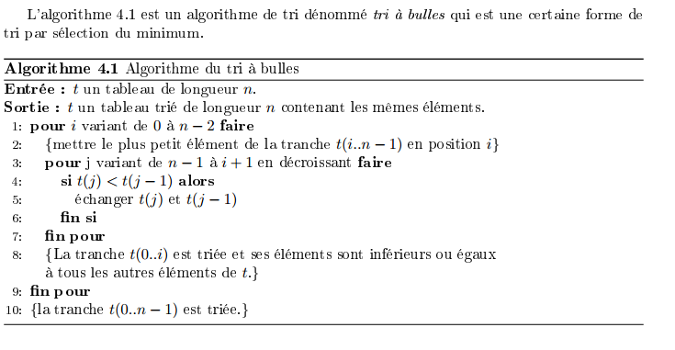
Exercice

Slide 15
